Slide 1
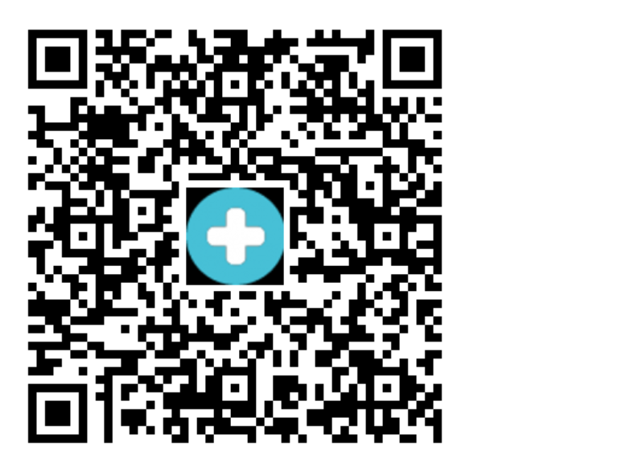
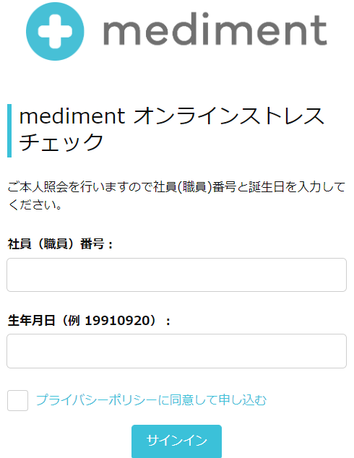
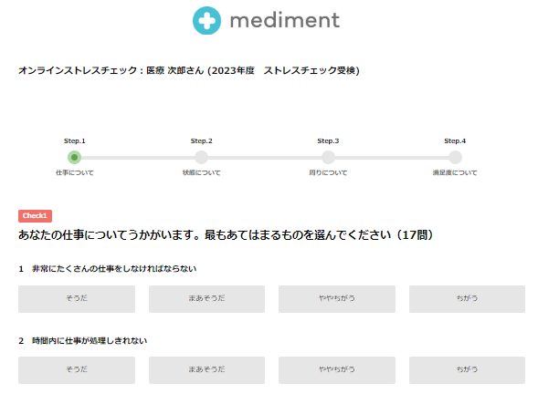
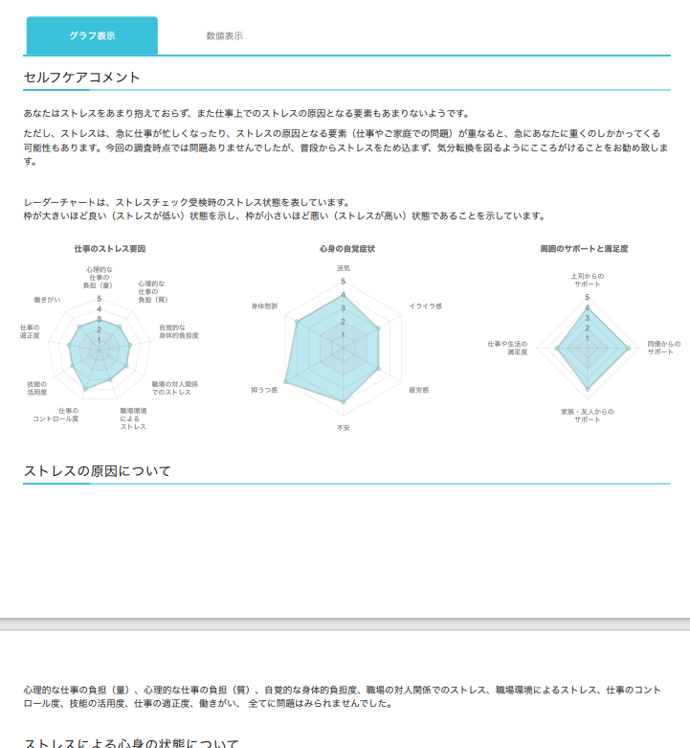
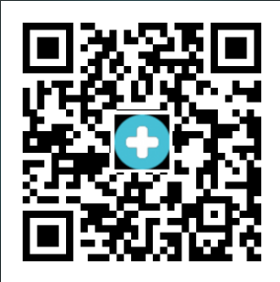
〈ストレスチェック実施のご案内〉
●年よりメディフォン株式会社のストレスチェックを導入しました。
受検後、すぐに結果をご確認いただくことができます。
下記手順をご一読の上、ストレスチェック実施をくださいますようお願い致します。
実施期間：●月●日～●月●日
01 ログインする
■左側のQRコードを読み取り表示されたURLへアクセスすると、ログイン画面が表示されます。
■社員（職員）番号と生年月日を入れてログインしてください。
■個人情報の保護について、利用規約をご確認いただきご同意いただける場合、受検を開始してください。
【QRコード】
【ログイン画面】
サンプル
02. ストレスチェックの実施
0 ストレスチェックの結果表示
02
03
■ストレスチェックの回答画面が表示されます。画面の指示に従って、全ての質問に回答してください。
■目安時間：10分～15分
■受検後すぐに、ご自身のストレス状態と産業医監修のセルフケアコメントを確認できます。
おすすめのセルフケア資料
04
■健康管理に役立つお役立ち資料のご活用が可能です。
右側のQRコードから資料をご確認いただけます。
ストレスチェックは実施期間中、どこにいてもWEB上で気軽に実施可能です。

